Slide 1

Praxisprojekt SQL
Hyun, Brigitte, Klaus, Benjamin

Slide 2

Organisation Teamarbeit i. GITHUB
Alle Teammitglieder verfügen über einen GitHub ACCOUNT.
Hyun hat hier das Gruppenprojekt eingerichtet und allen Teammitgliedern hierzu eingeladen.

Slide 3
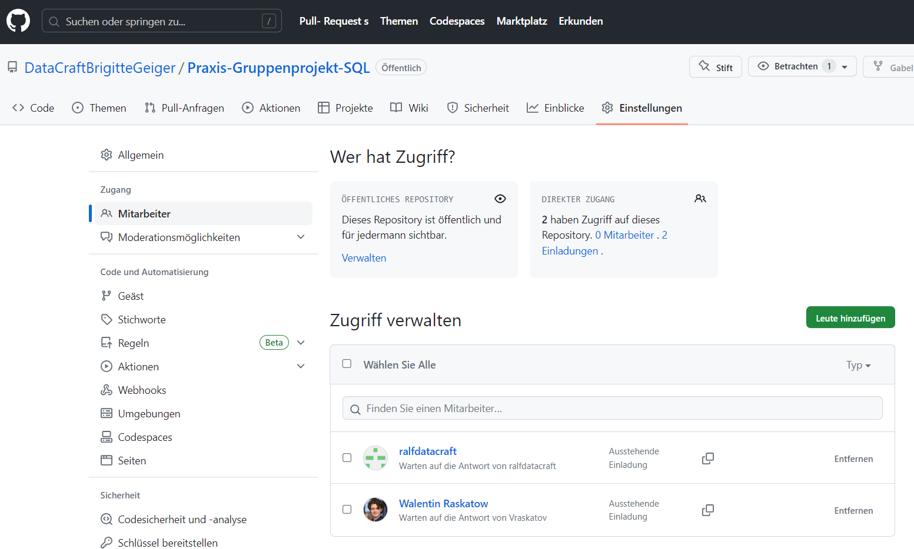
Krankheitsbedingt ein neues Repository erstellt

Slide 4
Normalisieren des Excel-Tabellendatenblatts
Die Teammitglieder sind wie folgt vorgegangen, Das Exceldatenblatt wurde geöffnet und auf Unstimmigkeiten überprüft, gegebenenfalls Filtern ( Es wurden Fehlerquellen (ProduktID, 14 und 25, gefunden und behoben).
Anschließend ist uns aufgefallen, dass bereits eine 1. Normalisierung des Exceldatenblattes vorgenommen wurde.
Wir haben hier 4. Tabellen konstruiert und diese mit einem Überbegriff (produkt_klasse, produkte, kundeninfo, bestellungen) benannt.
Anschließend haben wir die Daten als einzelne Tabellen hochgeladen.

Slide 5
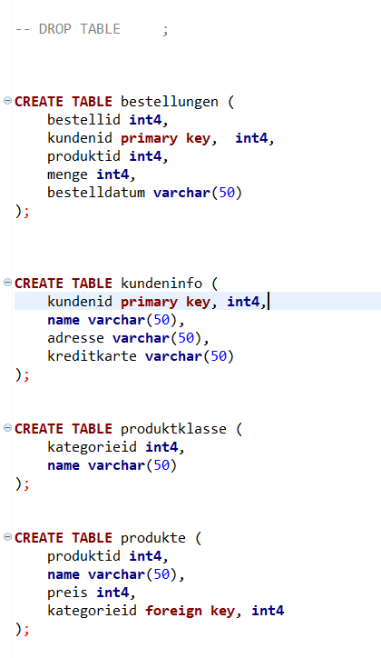
Create Tabel
mit dem Cod kannst Du die einzelnen Tabellen erstellen, zu Beachten ist die Zuweisung des primary key und den foreign key b. der Erstellung “es entstehen leere Hüllen ohne Inhalte”, die nachtäglich mit der zur Verfügung stehenden csv.datei importiert werden.

Slide 6
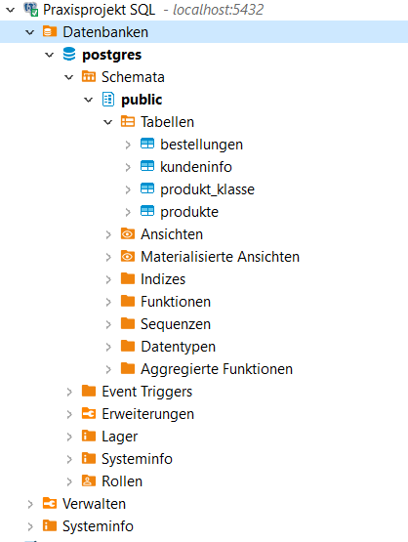
Datenbank Praxisprojekt SQL incl. Tabellen angelegt
Select* from bestellungen;
Select* from kundeninfo;
Select* from product_klasse;
Select* from produkte;
Alle Daten der Tabellen konnten abgerufen werden!

Slide 7
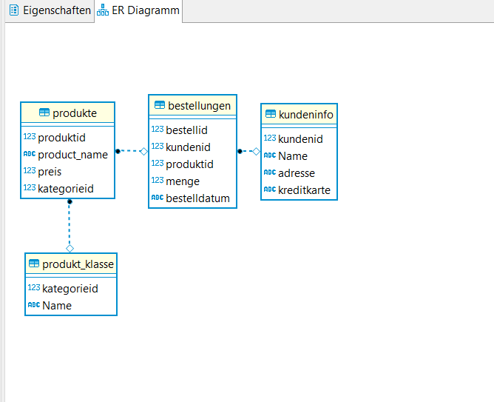
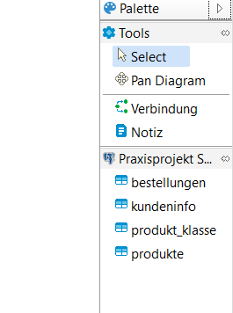
ERD-Grafik Verbindungen

Slide 8
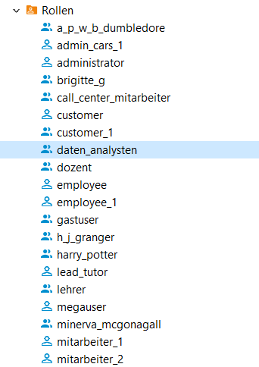
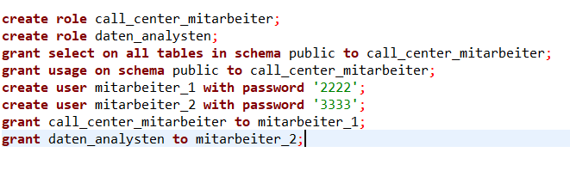





ROLLENVERTEILUNG Rollen und Benutzer anlegen

Slide 9
Ansichten für die Datensicherheit
Einsichtsrecht des Users/Mitarbeiter soll nun eingeschränkt vorgenommen werden, der User/Mitarbeiter darf nur die Spalte Kreditkarte von der Tabelle Kundeninfo zu sehen bekommen. Wir löschen die Rolle oder nehmen ein Setup der letzten Rolle und erstellen eine neue Rolle für Mitarbeiter_2,“call_center_mitarbeiter“.
create role call_center_mitarbeiter_1;
grant select on kundeninfo to call_center_mitarbeiter_1;
grant update, delete on kundeninfo to call_center_mitarbeiter_1;
Dieser Code erstellt eine Rolle namens "call_center_mitarbeiter" und weist ihr die Berechtigung zum Ausführen von SELECT-Abfragen auf der Tabelle "kundeninfo" und zum Ausführen von UPDATE- und DELETE-Operationen auf der Tabelle „kundeninfo" zu. Die Zuweisung von Berechtigungen auf Tabellenebene ist unterschiedlich, als die Zuweisung von Berechtigungen auf Schemaebene.

Slide 10
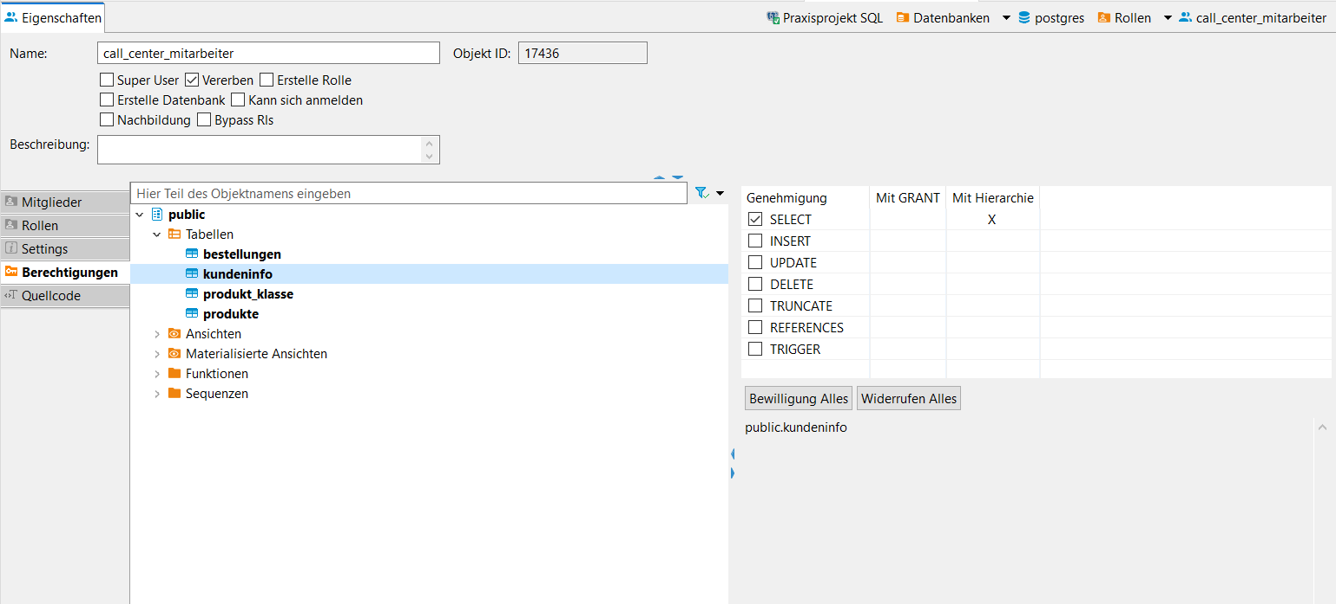
Zugriffseinschränkungen Datensicherung

Slide 11
Einsatz eines Datenanalysten

Slide 12
Datenzugriffsprotokollierung implementieren (optional)

Slide 13
Einschränkung des Datenzugriffs für die Python-Analyse

Slide 14
Zusammenfassung und Schlussfolgerung

